Slide 1
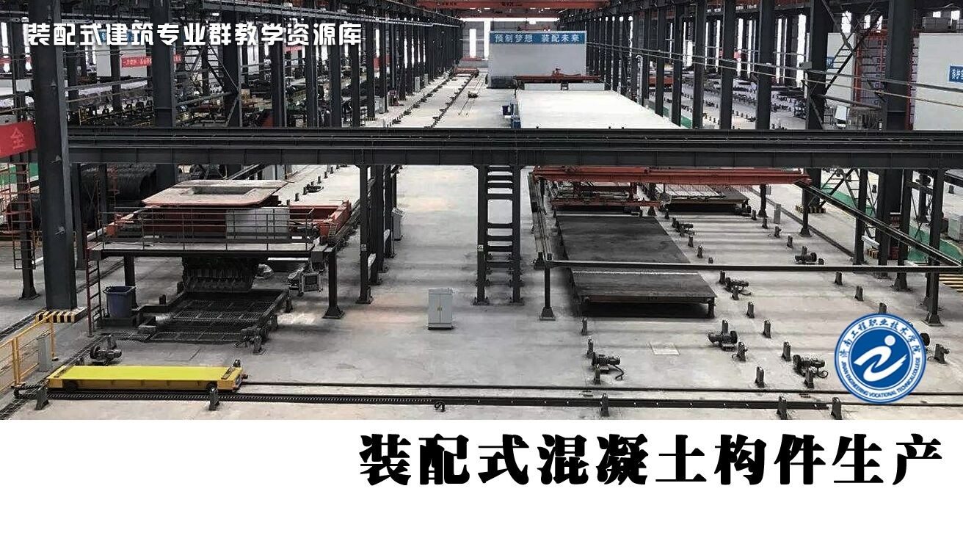
装配式混凝土构件生产

Slide 2
任务10
预制混凝土墙混凝土制作与浇筑

Slide 3
带保温材料的预制墙体的浇筑工艺
带夹心保温材料的预制墙体宜采用平模工艺成型，当采用一次成型工艺时应先浇筑外叶混凝土层，再安装保温材料和连接件。预制混凝土复合保温夹心墙板由内叶墙、保温层及外叶墙一次成型，当采用二次成型工艺时应先浇筑外叶混凝土层，再安装连接件，隔天再铺装保温材料和浇筑内叶混凝土层。当采用立模工艺时，应同步浇筑内外叶混凝土层，生产时应采取可靠措施保证内外叶混凝土层厚度、保温层和连接件的位置准确。
保温板铺设前应按设计图纸和施工要求，确认连接件和保温材料满足要求后，方可铺设保温材料和安装连接件，保温材料铺设应紧密排列。其中连接件主要采用非金属连接件，避免“热桥”产生，墙板节能保温性能好。保温层和饰面层与结构同寿命，耐久性好。墙板整体防火性能良好。

Slide 4
制作工艺及要求
工艺：复合保温夹芯外墙采用反打一次成型工艺制作。
1、模具工序流程：模具制作→模具固定→模具校验→模具清理→模具组装→模具拆除。根据工程特点，模具采用底托帮形式，基本以宽度为固定尺寸，长度可调。
2、钢筋工序流程：钢筋翻样→钢筋下料→钢筋成型→钢筋绑扎→骨架成型外墙板由两部分钢筋组成，饰面层为冷轧带肋钢筋网片，结构层为受力主筋直径不小于8mm的钢筋骨架。
3、生产工序流程：首层钢筋网片入模→首层混凝土浇筑→铺设保温聚苯→布置连接件→上层钢筋骨架入模→上层混凝土浇筑→表面抹平→蒸养→脱模→构件清理→构件存放。

Slide 5
4、生产工序除正常构件生产内容之外两大重要工序为保温工序和连接件布置工序：
（1）保温工序：构件加工图→聚苯放样→聚苯下料→聚苯铺装→浇筑
为保证聚苯的保温性能，聚苯尺寸严格按照图纸下料，允许偏差-3～0mm。
（2）连接件工序：连接件布置图→聚苯打孔→插入连接件→连接件调整→浇筑
根据工程设计，采用纤维增强塑料连接件，该连接件是连接EPS/XPS等保温板两侧混凝土板，抵抗两片混凝土板之间的分离作用以及墙体间的剪力的一种构件，由十字形的FRP连接条和圆形的ABS工程塑料套环组成，套环与连接条的相对位置根据实际要求可以调动。根据连接件布置图，将连接件插入保温板孔槽中，并应立即转动180度形成局部搅拌，并应保证在内外叶墙中的锚固长度。

Slide 6
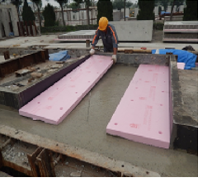
聚苯铺设

